Slide 1
Vizsgaremek védés
Péterfia Nóra
nauri84@gmail.com
Junior automata tesztelő szakirány

Slide 2
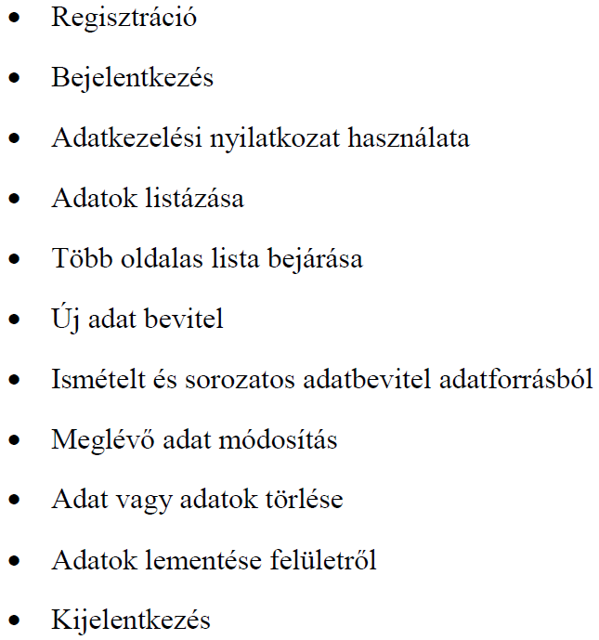

http://localhost:1667/#/

Slide 3







Slide 4
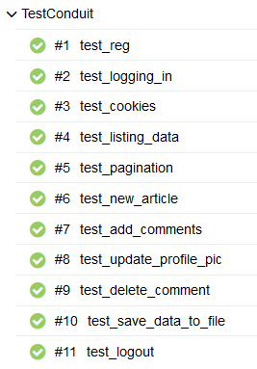
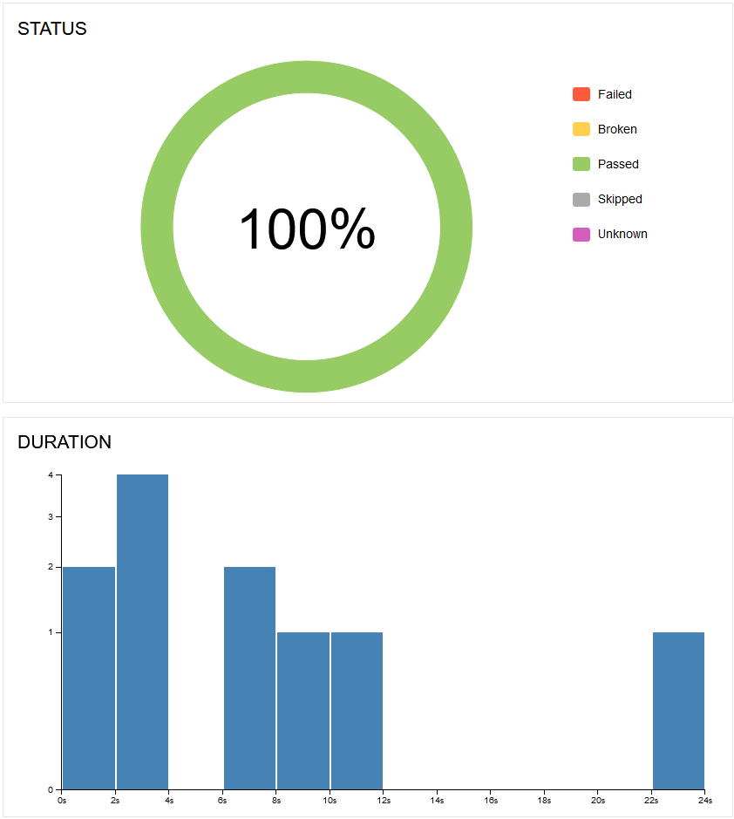

Slide 5
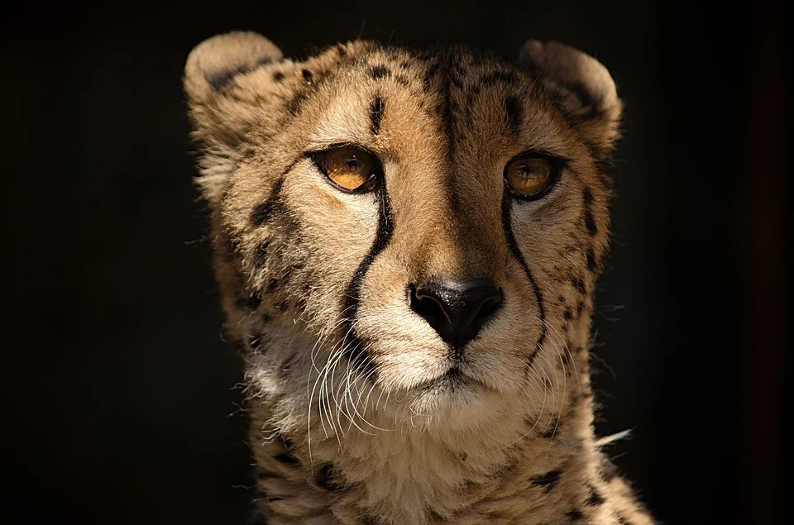
TC006 – Új cikk felvitele
TC008 – Profilkép cseréje
https://telex.hu/eszkombajn/2021/11/12/a-ma-elo-osszes-gepard-gyakorlatilag-genetikai-klonja-egymasnak
https://pixabay.com/

Slide 6
Tesztjegyzőkönyv: https://github.com/nauri84/conduit/blob/master/documents/conduit_TJK_Nora_Peterfia.docx
Automatizált tesztelés forráskódja: https://github.com/nauri84/conduit/tree/master/test_conduit
Vezetői jelentés: https://nauri84.github.io/conduit

